Slide 1
猴子打字计划 初一下学期信息组学段汇报
指导教师 王楚
周翟恩和 谢梓涵 李天桐

Slide 2


Slide 3
开源项目地址
https://github.com/bdfzoier/Monkey_Type

Slide 4
0 – 序言
aaliis
estheriidae
immorigerousness
overmelodiousness
unplummeted
sweath
chavely
hattest
pagun
suctent
哪一边看起来像是真正的单词？

Slide 5
1.1 – 引言
猴子打字项目是什么？
脸滚键盘能生成真正单词的概率如何？
我们能做到什么？

Slide 6
1.1 – 引言
猴子打字项目是什么？
猴子打字项目是一个能够机器学习已有词库并且用一阶
马尔可夫链生成伪单词的程序。
脸滚键盘能生成真正单词的概率如何？
是你连续买4张彩票，3张中500万的几率。
我们能做到什么？
让生成的单词几乎全部可以满足发音规则，并且把生成真正单词的几率提升到20%。

Slide 7
1.2 – 关键词
机器学习（Machine Learning）
马尔可夫链
生成单词

Slide 8
2.1 – 拆解单词
将一个单词拆成连续元音+连续辅音+连续元音+连续辅音…… 的组合
例子如下
Traditional
↓
Tr a d I t io n a l

Slide 9
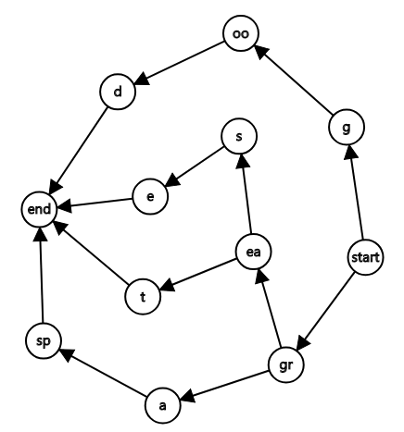
2.2 – 构筑图论模型
对于这个模型，我们需要有向无权图。将第i个字母组合像第i+1个字母组合连接一条边。
建立start节点，并向第1个组合连一条边
建立end节点，并从最后一个组合向其连一个边
例：我们采用great，grasp，grease和good这4个单词进行建图

Slide 10
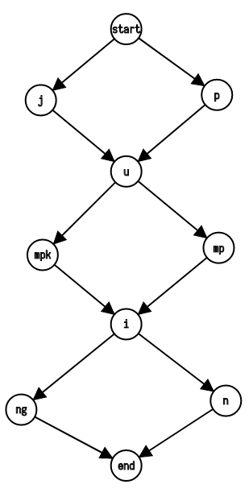
2.2 – 构筑图论模型
接下来根据概率和随机生成的长度来生成单词，将路径上经过的所有节点连起来，就是一个新单词。
给定的词库里词量越多，可生成新单词的数量也就越多。
下面再来一个例子：pumpkin+jumping
可以生成
jumping jumpkin
jumpking jumpin
pumping pumpin
pumpkin pumpking
这8个单词

Slide 11
3 – 实现项目的步骤
寻找一个合适的单词库
编写一个专门用来分开所有单词的程序，这个程序将会把所有的单词拆分成续元音+连续辅音+连续元音+连续辅音……的组合
编写用于存储数据的结构体，后面所有函数封装到这个结构体里面
编写一个用来随机寻找一个组合的程序，我们在这里做到了按概率比例来随机生成：例如有5个单词有sp+oi的组合，1个单词有sp+e的组合，那么我们编写的程序随机生成60000个组合，将会有大约50000个sp+oi和10000个sp+e

Slide 12
3 – 实现项目的步骤
5. 展示用程序，将会从start节点随机一个路径到end节点：每一次采用随机一个组合的方法找到下一步，然后用递归的方法找到路径，并输出
6. 进行量化分析，也就是类似于测算生成出的10000个单词中，有多少个是真正的英文单词。这样，就可以得出大致的相似度以及这个程序到底有多“聪明”

Slide 13
4 – 小组分工
周翟恩和负责完成第2~5步
谢梓涵负责完成API以及对代码进行常熟优化
李天桐负责完成1，5，6步
所有人都要完成论文的一部分。
所用平台为GitHub及EtherPad

Slide 14
5 – 实现过程 （单词库）
我们采用了英语四级词汇，大约有4300个。事实上，我们之前采用过10000个单词甚至更大的一个7000000个单词的大型词库，但经过人工查询后发现很多单词都不是正常的英文单词（如地名，带“-”的单词，或者没有元音的单词），这样生成出来的“单词”反而更不像正常的英语单词。因此，我们选择了英语四级词汇作为我们机器学习的用具。另外，单词量过大也不容易快速求解以及保护电脑健康。

Slide 15

5 – 实现过程 （分开单词）
我在这里采用了直接拆解的方法，直接把所有的字母组合拆出来当作图的节点，并记录下一个节点。我们把这一部分以及3、4部分写成了三个头文件。
这里的时间复杂度为$Θ(4300|s|)$，其中$|s|$代表单词的长度，平均长度大约在10~15左右。

Slide 16
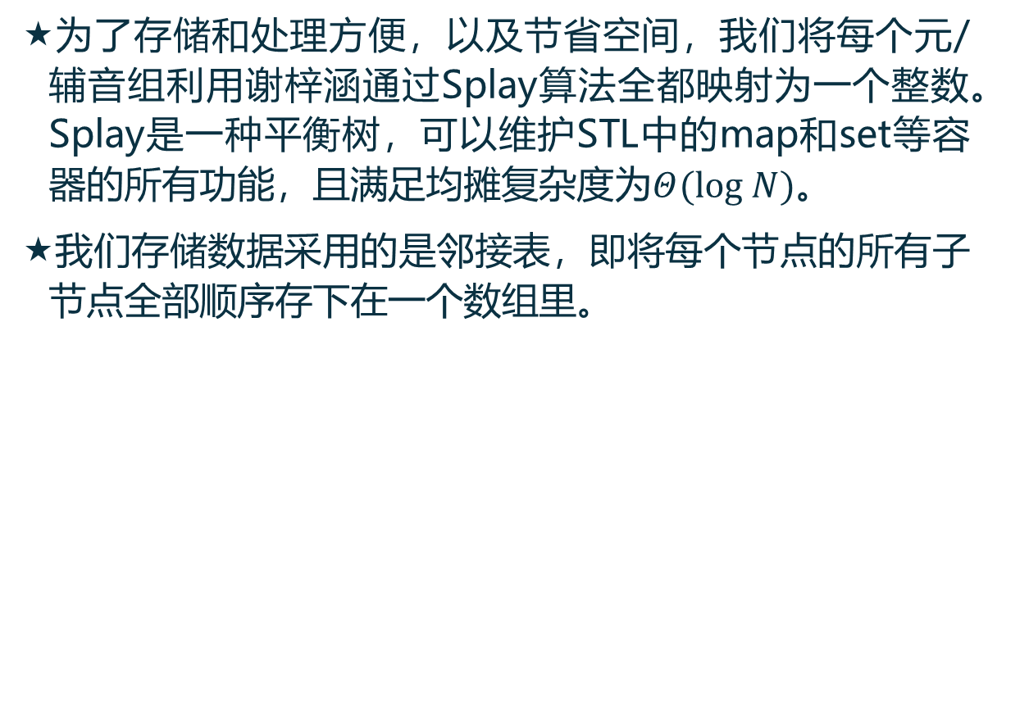
5 – 实现过程 （存储数据）
为了存储和处理方便，以及节省空间，我们将每个元/辅音组利用谢梓涵通过Splay算法全都映射为一个整数。Splay是一种平衡树，可以维护STL中的map和set等容器的所有功能，且满足均摊复杂度为$Θ(log N)$。
我们存储数据采用的是邻接表，即将每个节点的所有子节点全部顺序存下在一个数组里。

Slide 17
5 – 实现过程 （随机一个组合）
在生成单词中遇到一个问题便是由于最终可以生成的单词过多，甚至由于图中的自环（o后面可以接n，n后面可以接o），会导致我们在生成的过程中出现死循环，所以我们需要一个强有力的方法来在搜索过程中进行筛选，放弃某些情况，避免我们程序发生死循环。
由于可以生成的单词数量随着深度的增加，呈指数级增长，所以最有效的一个筛选方法就是控制搜索的深度，即单词由几个声/韵母组构成。

Slide 18
5 – 实现过程 （随机一个组合）
对于一个数组，如下
我们的解决办法是对其prop属性求前缀和，如下
然后先生成一个随机数，这里假设是157，将其对sum[3]，即所有项的和取余，得到7。
发现sum[3]>7>=sum[2]，所以这次随机得到的结果便是下标为3，值为value[3]，即12这个数。
index→ | 1 | 2 | 3
value | 10 | 31 | 12
prop | 5 | 1 | 4
index→ | 0 | 1 | 2 | 3
sum | 0 | 5 | 6 | 10

Slide 19

5 – 实现过程 （随机一个组合）
当这个随机数字对$∑prop$取余时，其可以为$[0,∑prop)$中的任意一个数，每个数概率相等，而如果该数在[sum[i-1],sum[i])之间，共有prop[i]个数，所以其概率恰好为$\frac{prop_{i}}{∑prop}$。

Slide 20
5 – 实现过程 （DFS生成伪单词）
DFS就是正常的深度优先搜索。先通过随机生成的组合来建成一个有向图，拥有start节点及end节点。深度优先搜索即从start节点开始搜索。由于图可能存在环状结构，因此可以通过给定的深度（单词部分的长度）来判断单词是否结束。通过此种方法，可以按照某种顺序生成出伪单词。
这一步的原始数据完全依赖于上一步的随机单词。如果随机选出的单词出现了o接n，n接o的情况，生成出的单词将会出现像nonononononono一样的单词，所以对于dfs，我们同样需要对深度进行限制。
如下图

Slide 21
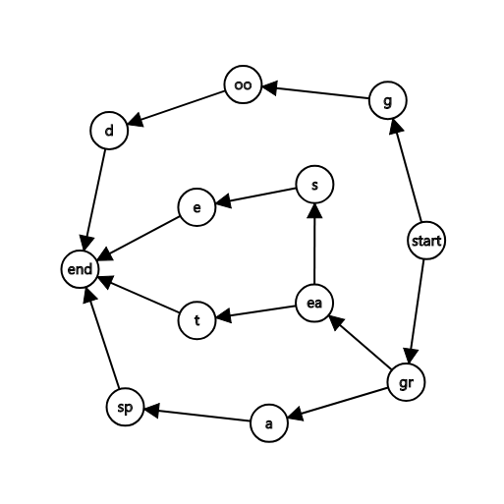
5 – 实现过程 （DFS生成伪单词）
这样，如果深度为4，从start节点开始进行DFS搜索的序列为：start → g → oo → d → end ← d ← oo ← g ← start → gr → ea → s → e ← s ← ea → t → end ← t ← ea ← gr → a → sp → end ← sp ← a ← gr ← start （注：→表示此深度优先搜索（DFS）算法的搜索顺序，而←表示回溯过程）。

Slide 22
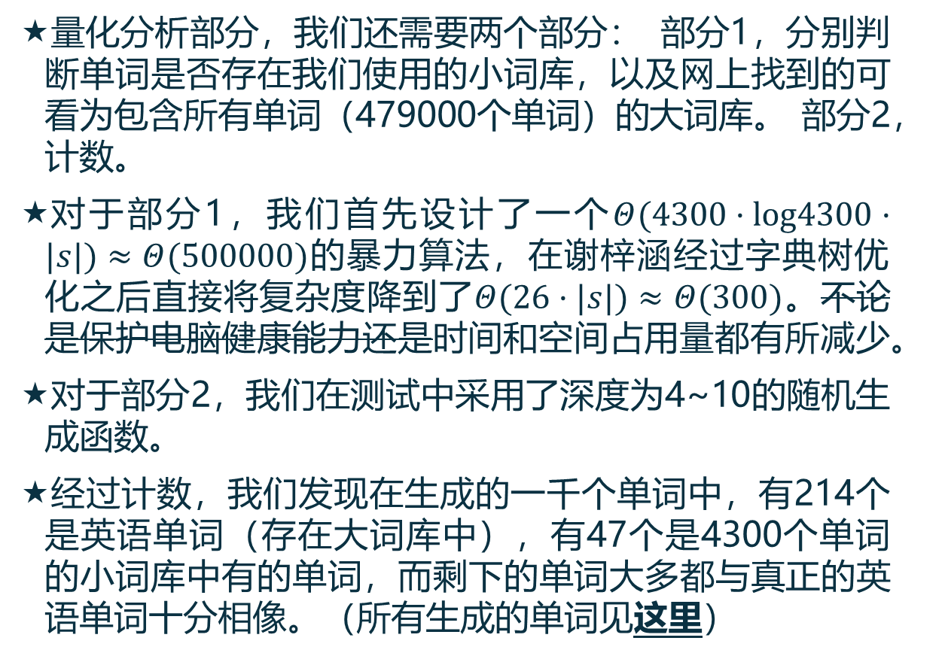
5 – 实现过程
量化分析部分，我们还需要两个部分： 部分1，分别判断单词是否存在我们使用的小词库，以及网上找到的可看为包含所有单词（479000个单词）的大词库。 部分2，计数。
对于部分1，我们首先设计了一个$Θ(4300·log4300·|s|)≈Θ(500000)$的暴力算法，在谢梓涵经过字典树优化之后直接将复杂度降到了$Θ(26·|s|)≈Θ(300)$。不论是保护电脑健康能力还是时间和空间占用量都有所减少。
对于部分2，我们在测试中采用了深度为4~10的随机生成函数。
经过计数，我们发现在生成的一千个单词中，有214个是英语单词（存在大词库中），有47个是4300个单词的小词库中有的单词，而剩下的单词大多都与真正的英语单词十分相像。（所有生成的单词见这里）

Slide 23
6 与马尔可夫链的关系？
马尔可夫链指的是一条链，当在这条链上进行随机移动时，第i次移动不受到任何历史移动的影响。对于我们进行单词生成，或者生成有意义的句子这类算法时，而下一个移动到达的的地方是在该节点的所有子节点中随机选择的，每一个子节点被选中的概率与其出现的次数成正比。

Slide 24
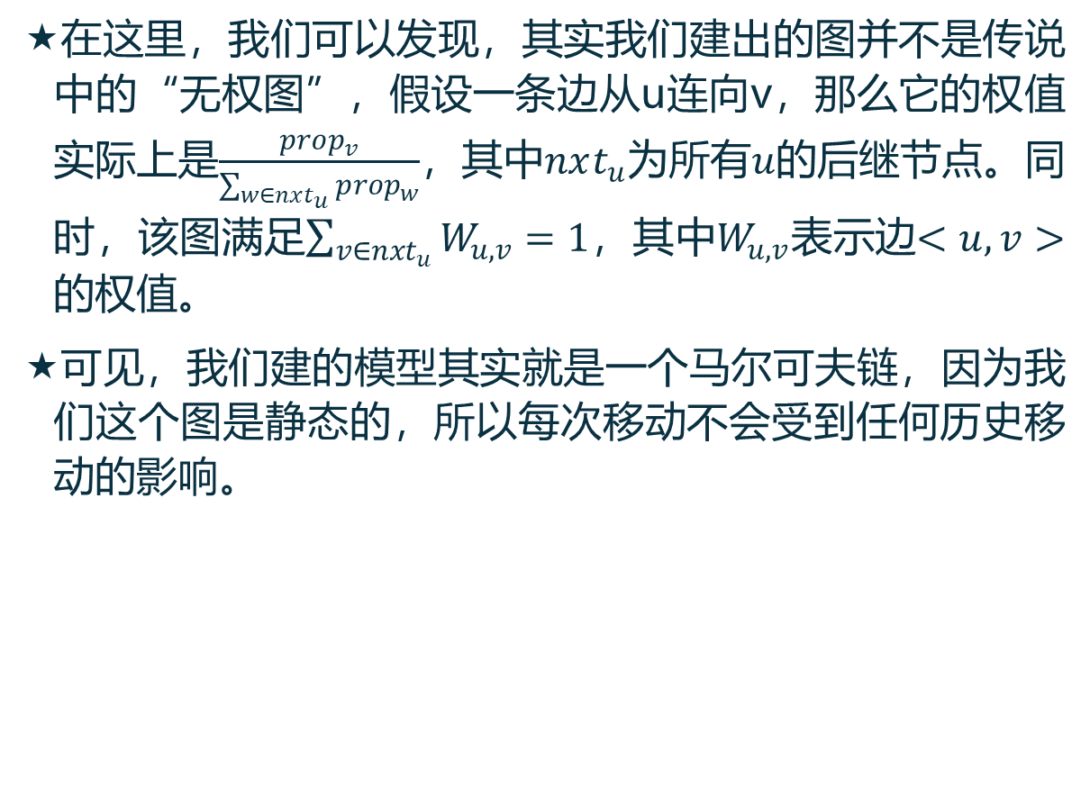
6 与马尔可夫链的关系？
在这里，我们可以发现，其实我们建出的图并不是传说中的“无权图”，假设一条边从u连向v，那么它的权值实际上是$\frac{prop_{v}}{\sum_{w∈nxt_{u}}^{​}{p}rop_{w}}$，其中$nxt_{u}$为所有$u$的后继节点。同时，该图满足$\sum_{v∈nxt_{u}}^{​}{W_{u,v}}=1$，其中$W_{u,v}$表示边$<u,v>$的权值。
可见，我们建的模型其实就是一个马尔可夫链，因为我们这个图是静态的，所以每次移动不会受到任何历史移动的影响。

Slide 25
7 项目意义与展望
这个项目可能在拼写检查中有所意义，因为生成单词的逆操作其实就是检查某个单词是否合法，如果我们的程序能获得足够的单词数据，就能判断某个单词是否在我们生成的图中存在。
如果利用这种算法改进拼写检查的算法，便不需要将所有的单词都存储下来（因为我们的算法在存储过程中仅仅会保留单词之间有差异的部分），能有效的节省存储空间。
不过如果需要实现到这一步，我们需要大幅提高我们生成单词过程的精确度，才能提供足够的准确拼写检查。

Slide 26
8 参考文献/数据
https://github.com/dwyl/english-words 一个较大的英语单词库
https://blog.csdn.net/songzitea/article/details/8864122 利用马尔可夫链生成有意义的句子。

Slide 27
9 致谢
感谢尊敬的王楚老师，肖然老师为我们的汇报提供了选题上的意见，以及为对我们在研究过程中不懂得一些问题进行答疑。
感谢etherpad提供在线写论文的平台。
感谢GitHub提供的开源项目平台。
感谢海淀图书馆以及某咖啡厅提供集体讨论的地方。

